Slide 1
Tres minutos para entender "Meyasu": un plan marco para la enseñanza de lenguas extranjeras en Japón.

Slide 2
"Meyasu" es un plan marco elaborado por primera vez en Japón para el aprendizaje de lenguas extranjeras, cuyos destinatarios son los aprendices de los institutos de bachillerato.

Slide 3
"Meyasu" es fruto de la colaboración de profesores con experiencia que se dedican a la enseñanza de lenguas.

Slide 4
La característica más importante de "Meyasu" es su presentación global de la enseñanza: desde las metas educativas y los objetivos generales, hasta los objetivos concretos, la preparación de la clase y la manera de hacer la evaluación.

Slide 5
Sobre todo queremos destacar que tenemos instalada una página web donde se presentan ejemplos de contenidos de aprendizaje, actividades, y diseños de clase para apoyar a los profesores.

Slide 6
¿Qué objetivos tiene "Meyasu"?

Slide 7
Su filosofía educativa se apoya en tres ejes centrales: "descubrir a los otros" "identificarse a sí mismo" y "crear vínculos"

Slide 9
El objetivo final es fomentar habilidades y competencias para el siglo XXI a través del aprendizaje de lenguas, culturas y su relación en la sociedad global.

Slide 10
Para dicho objetivo hemos elegido diez destrezas que se consideran importantes para el siglo XXI.

Slide 11
Desde un punto de vista educativo "Meyasu" busca la adquisición de una competencia comunicativa global,

Slide 12
lo cual abarca tres áreas; lengua, cultura y sociedad global.

Slide 14
En estas tres áreas se tiene que entender, hacer algo con la lengua y establecer relaciones sociales.

Slide 15
En definitiva, tres habilidades: "entender", "ser capaz de…" y "establecer relación con…"

Slide 17
Estas tres áreas y tres habilidades se denominan "Tres por tres".

Slide 18
Para obtener esta capacidad de "Tres por tres" son importantes además otros aspectos ajenos a la asignatura: 1) tener en cuenta tanto el interés (o entusiasmo) y la actitud como el estilo de aprendizaje;

Slide 19
2) enriquecer el aprendizaje vinculándolo con los conocimientos adquiridos en otras asignaturas;

Slide 20
y finalmente 3) conectar el aula con la realidad para fomentar la competencia comunicativa y el vínculo con los otros.

Slide 21
Por consiguiente, hemos introducido estos aspectos junto con los objetivos clave del aprendizaje. Ahora nuestra fórmula es "tres por tres más tres".

Slide 22
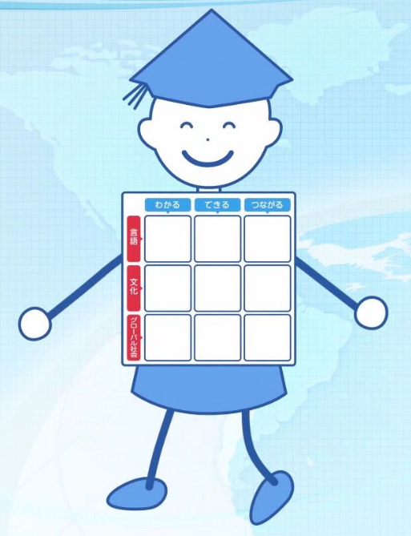
Con este "tres por tres más tres" esperamos que los aprendices puedan actuar en una sociedad real con una competencia comunicativa global.

Slide 23
Otra característica importante de este plan marco es que se puede empezar desde cualquier punto.

Slide 24
En la tabla de "tres por tres" cada casilla tiene su objetivo principal. Se quiere que los aprendices interactúen con la lengua y se relacionen con la sociedad real después de adquirir el conocimiento lingüístico.

Slide 25
En la casilla de "ser capaz de…" de las tres áreas se fijan los objetivos con más detalle.

Slide 26
Nuestra intención es alcanzar poco a poco los objetivos presentados en "Tres por tres".

